Slide 1
车辆出租管理系统
姚攀峰 2021321010112
王伟 2021307150609
2023.06.02

Slide 2





整体ER图与数据流图
主要功能演示
创新点和特点
车辆出租管理系统
问题与解决方案
组员分工

Slide 3
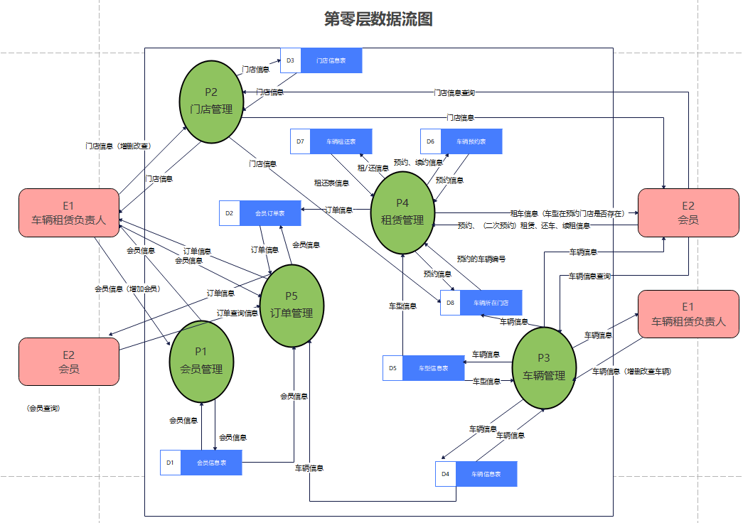
数据流图

Slide 4
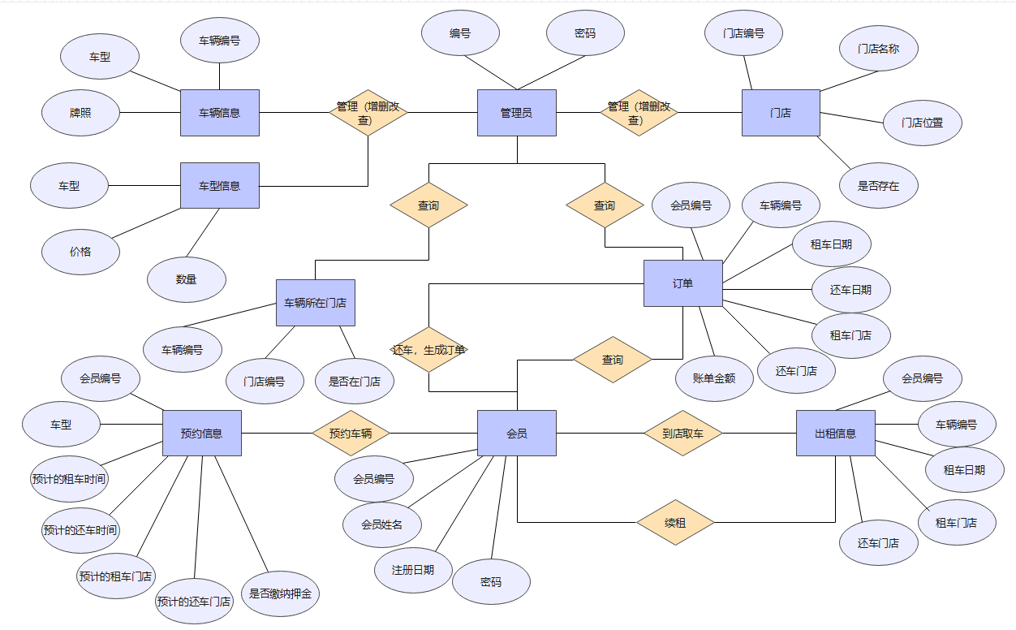
ER图

Slide 5
1.车辆管理（增删改查）
系统
主要
功能
2.门店管理（增删改查）
01
管理员
3.门店的车辆信息查询
4.订单查询
1.预约车辆
02
2.到店取车
会员
3.归还车辆与续租车辆
4.订单查询

Slide 6
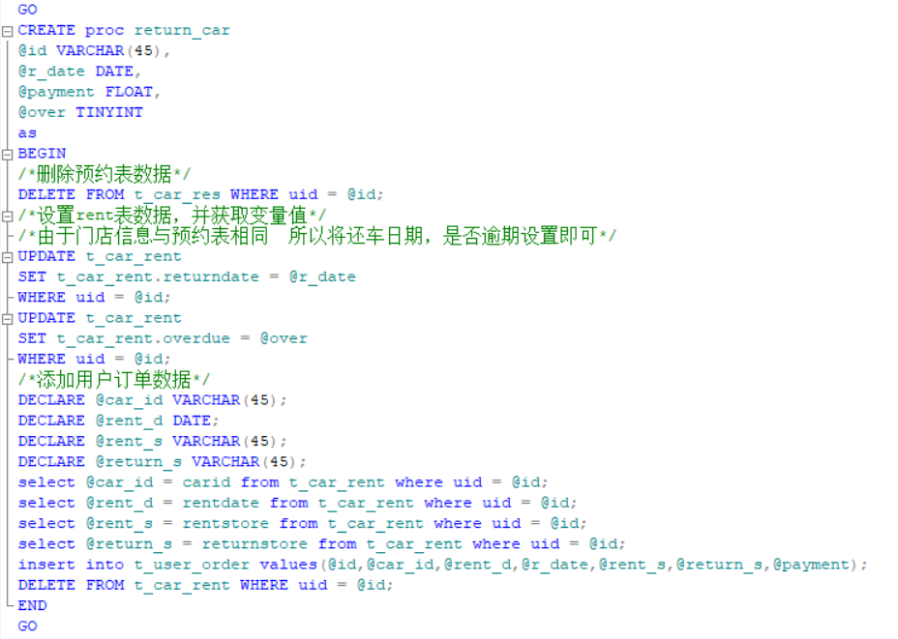
系统特点：
1、解决了sql注入问题。
2、能够实现现实应用中异地还车的复杂场景。
3、使用了sql server的存储过程，当数据量庞大的时，可以大大加快事务执行速度，提高效率。

Slide 7
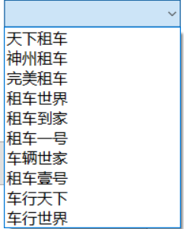
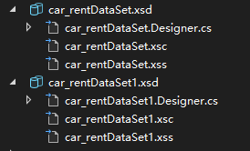
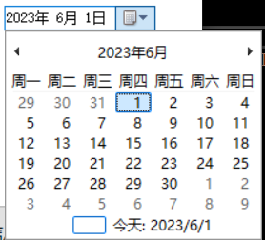
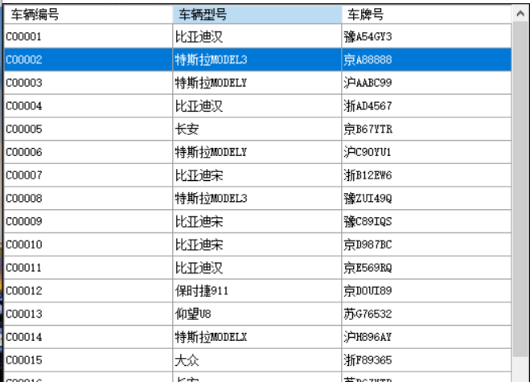
系统创新点：
使用下拉框comboBox组件，
下拉内容根据数据库实时更新
对于日期选择采用monthCalendar、dateTimePicker组件
方便用户进行时间选择，可操作性强
dataGridView组件根据用户/管理员的选择实时更新数据项，同时实现点击选择效果，可操作性强，更方便、快捷。

Slide 8
遇到的问题及其解决方案：
主要问题：预约与续租冲突：如果用户还未还车，想要续租会影响已经预约表。
解决方案：采用预约一定成功的方式，预约所需车型、地点以及缴纳押金，可以方便快速提车。如果无该车型，那么提车时选择其他车辆。

Slide 9
组员分工：
王伟： 1、C#与sql server连接，C#基础架构。
2、车辆负责人功能的sql与C#实现。
姚攀峰： 1、建立数据库与数据集，会员功能的sql与C#实现。
2、下拉框内容添加数据源。
3、sql server存储过程编写。
共同：数据流图，功能实现讨论，提交报告，撰写答辩ppt。

Slide 10
我们的展示结束
谢谢各位老师！

